Slide 1


«Опыт использования средств альтернативной коммуникации и визуальной поддержки на занятиях дополнительного образования»
Никулина Наталья
г. Петрозаводск

Slide 2
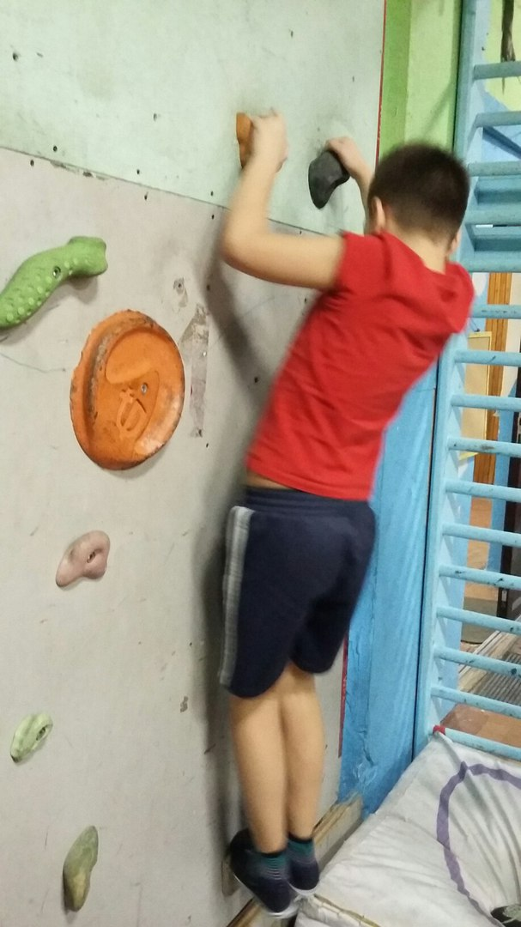
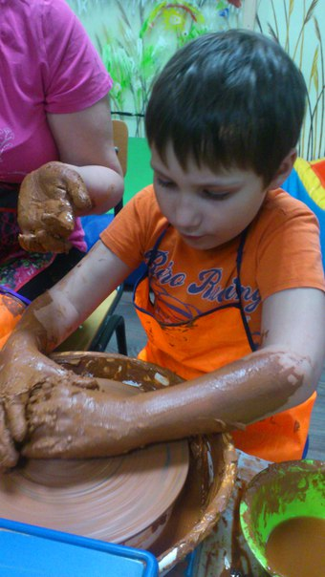
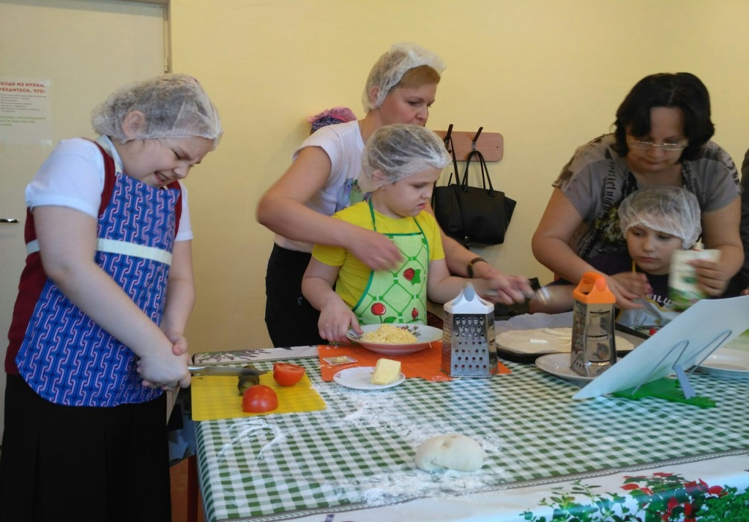
Петрозаводская городская детская общественная организация
Юниорский союз «Дорога»
Cтудия для детей с аутизмом
«Творим вместе»
В 2013-2017 гг. Юниорский союз «Дорога» реализовал серию пилотных проектов по поддержке семей, воспитывающих детей с диагнозом «аутизм». Организация поддержала объединение родителей в их усилиях по созданию новых возможностей для развития детей с аутизмом и их интеграции в общество.

Slide 3
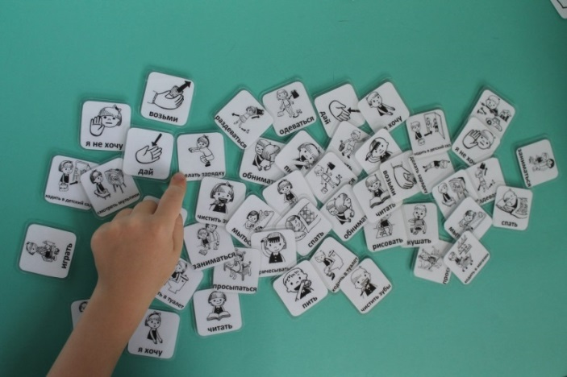


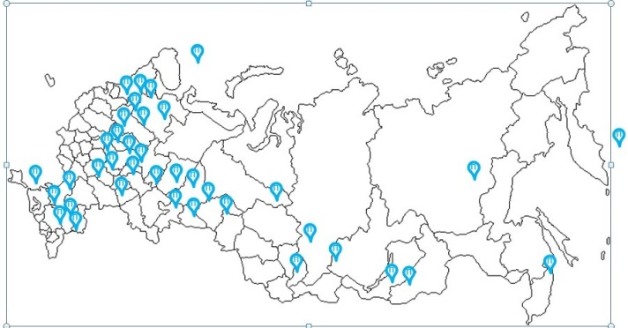
Образовательная программа трудового воспитания
ДЮЦ г. Петрозаводска
Производство обучающих
пособий для детей, в том числе
и для детей с особенностями в развитии
http://www.planik.org/
https://vk.com/planikdetyam
https://www.facebook.com/planik2016/
ДЮЦ г. Петрозаводска
В 2016 году через сбор средств на краудфандинговой площадке на базе Детско-юношеского центра города Петрозаводска было создано производство коммуникативных пособий и средств визуальной поддержки.
Это позволило самостоятельно разрабатывать необходимые для занятий пособия.
Сейчас пособия продаются по всей России.

Slide 4
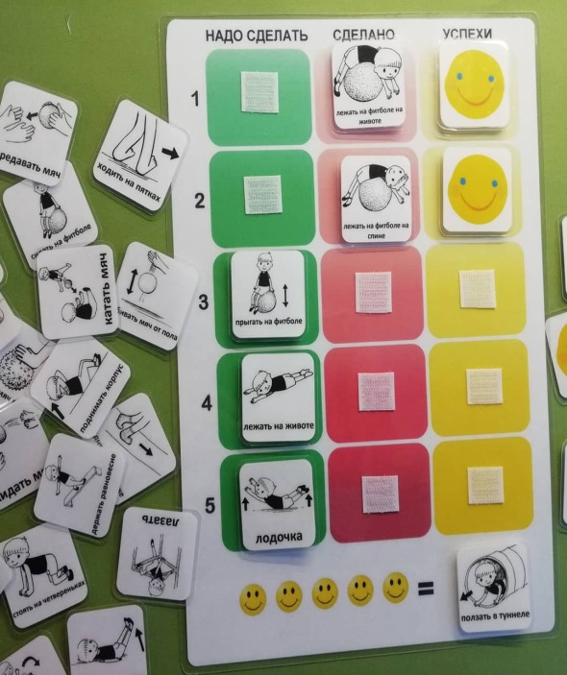
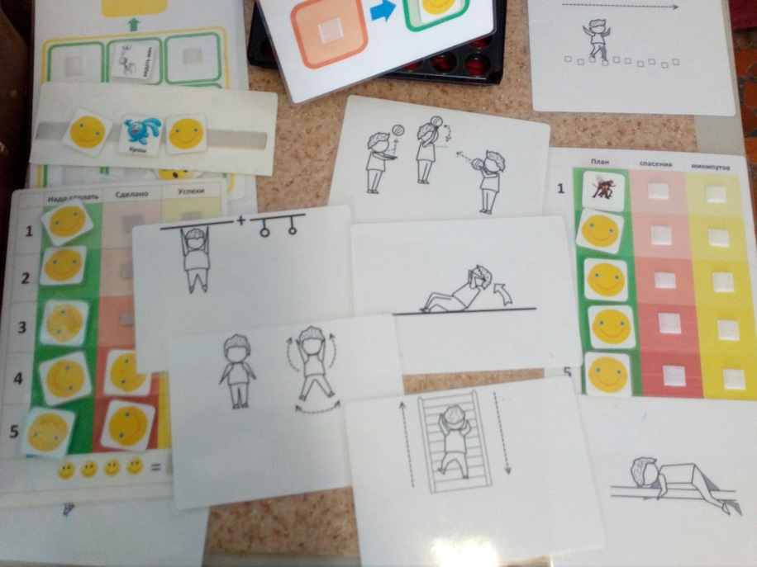
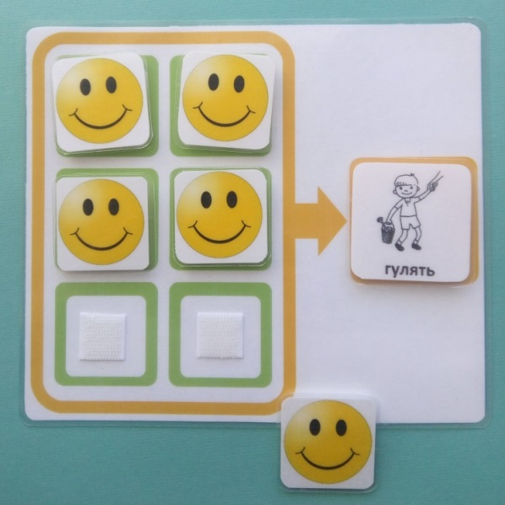
Визуальная поддержка на занятиях дополнительного образования
Использование визуальной поддержки позволило увеличить эффективность занятий, заинтересовать детей выполнять задания, развивать их самостоятельность при выполнении заданий.
Основные необходимые материалы на занятиях
Визуальные расписания
Планы занятий
Поощрительные листы

Slide 5
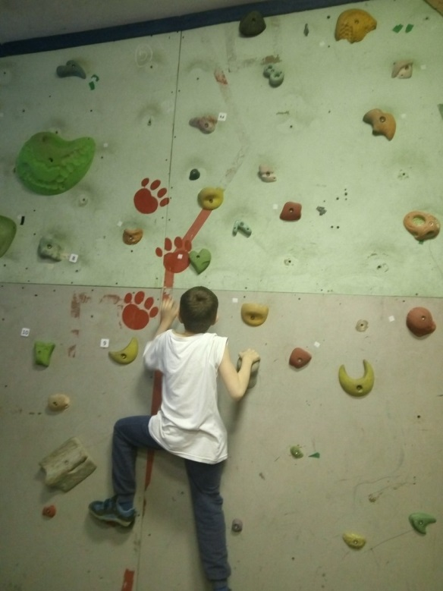
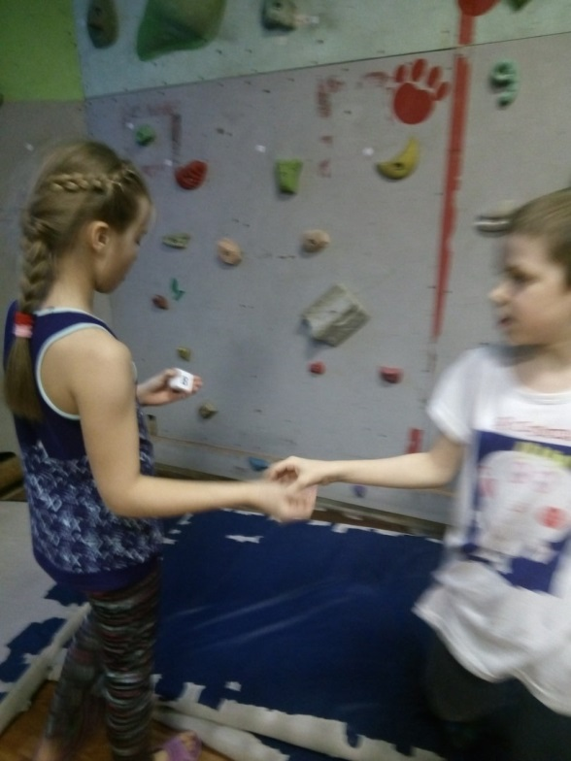
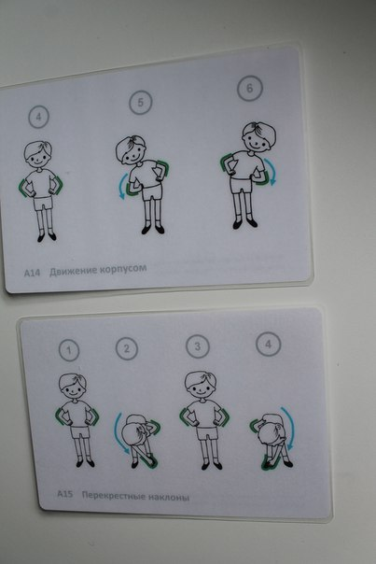
Адаптивное скалолазание
На стену скалодрома были набиты «липучки велкро». На них можно вешать карточки с изображениями любимых героев ребенка, цифры и т.д. ребенку дается задание их всех собрать. Так ребенку гораздо легче понять, куда и зачем нужно лезть.
Для Сапарова Михаила – организатор адаптивного скалолазания в Санкт-Петербурге были разработаны карточки с упражнениями. По его словам это увеличило эффективность занятий. Ребенку легче понять, что ему нужно сделать.

Slide 6
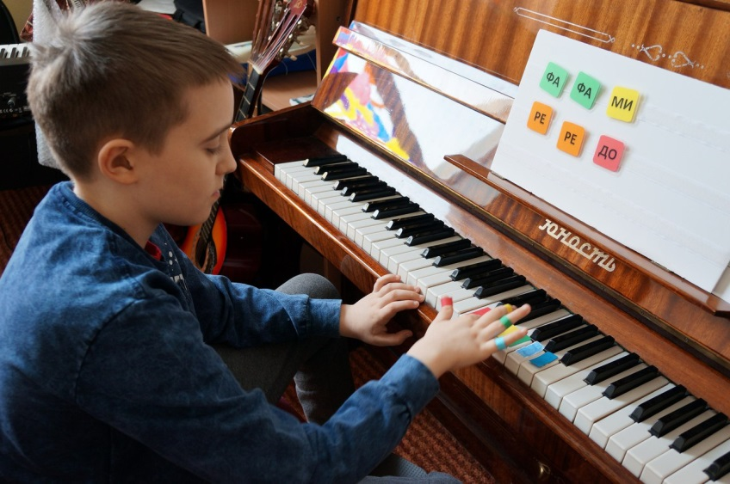
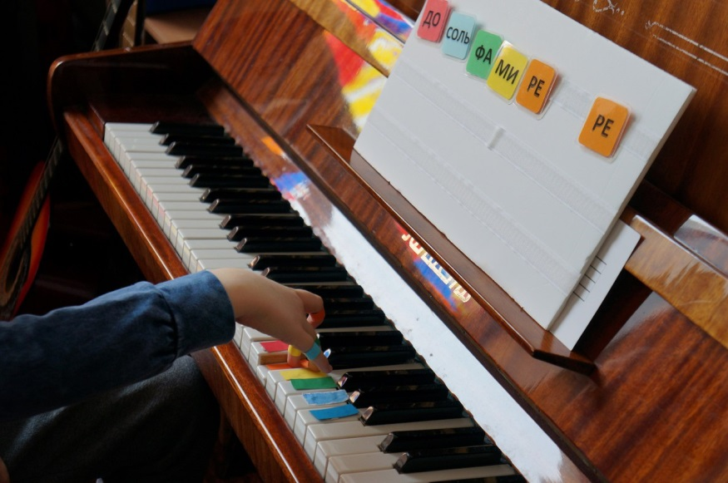
Музыкальные занятия
На музыкальных занятиях, что ребенок играл одним пальцем вместо пяти. Но когда на каждый палец одели цветное колечко и отметили ноты цветами, то ребенок сразу начал играть так как нужно. С помощью карточек ему стало легко составлять свою мелодию.

Slide 7
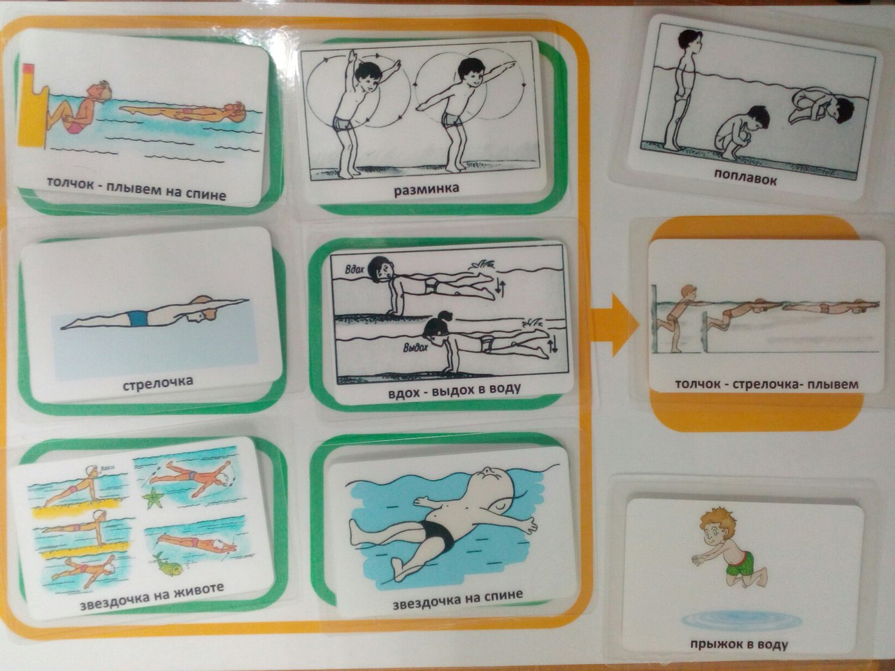
Занятия по плаванию
Некоторые дети очень любят прыгать в воду, поэтому это решили сделать поощрением.
С помощью такого визуального расписания ребенок видел, какие еще задания необходимо выполнить, чтобы получить желаемое – прыжок в воду.

Slide 8
Летний лагерь
В 2017 году юниорский союз «Дорога» принял участие в проекте «Лето со смыслом» Фонда «Обнаженные сердца». В рамках этого проекта два добровольца организации прошли стажировку в американском лагере для детей с аутизмом.
8 стратегий поддержки детей с аутизмом, разработанные в американском лагере
Создание рутин
Визуальная поддержка
Функциональная коммуникация
Структурированная среда
Успокаивающие ощущения
Подкрепление
Частичное участие
Время на понимание

Slide 9
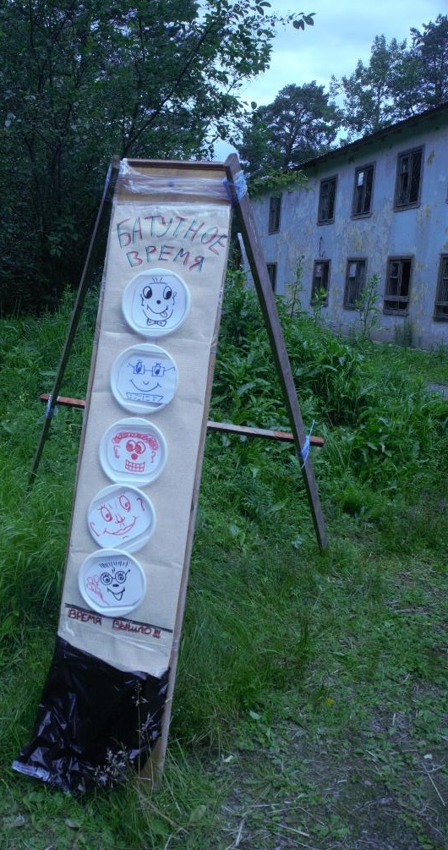
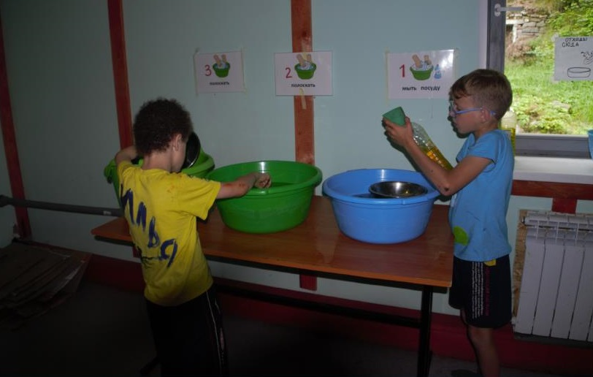
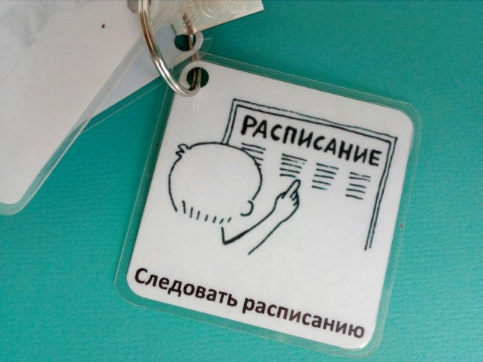
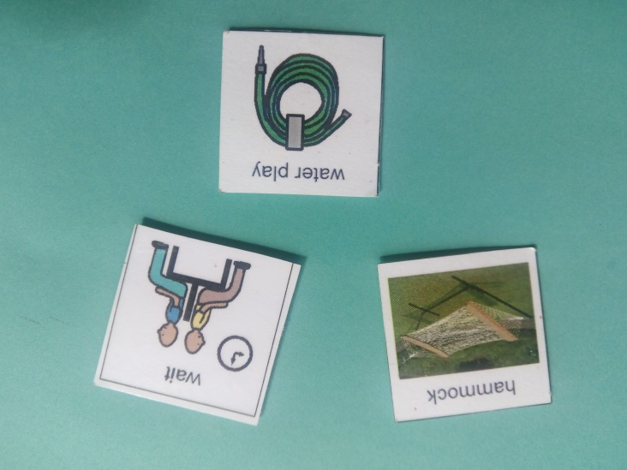
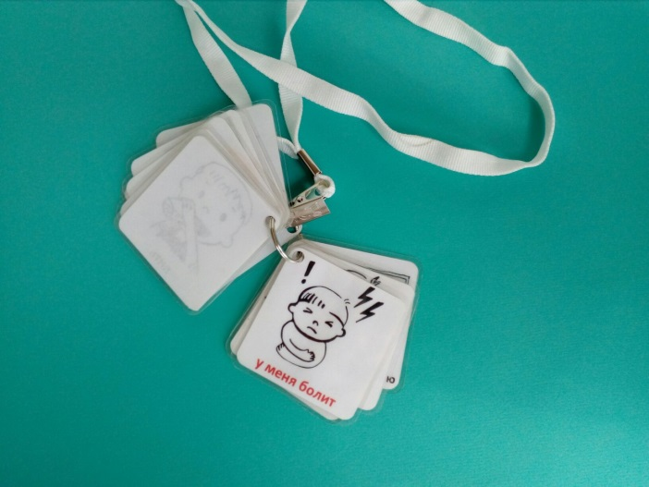
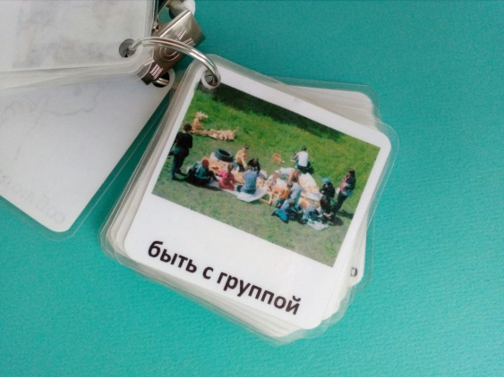
Летний лагерь
В лагере использовались разные визуальные формы поддержки, что улучшало пребывание ребят с аутизмом.

Slide 10
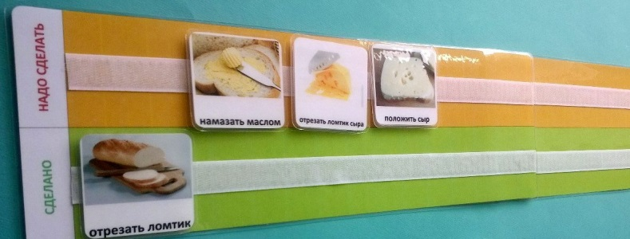
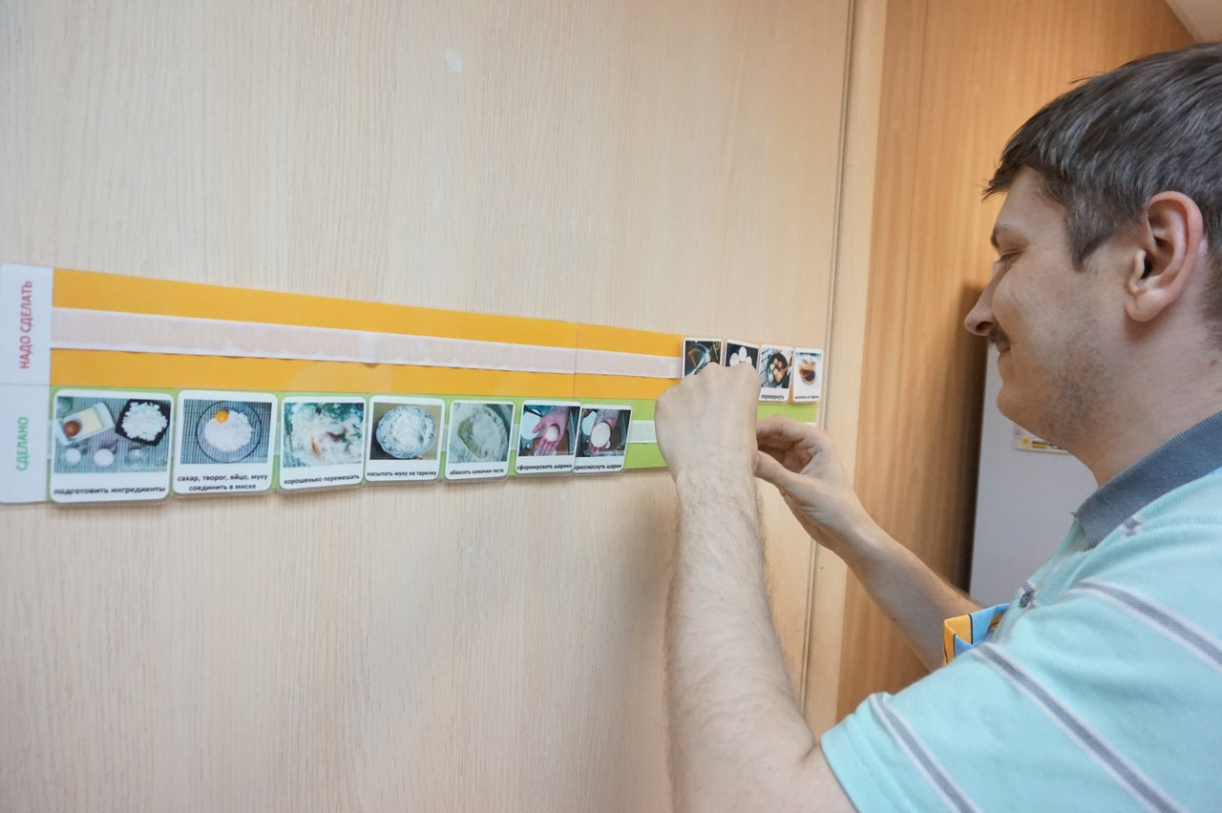
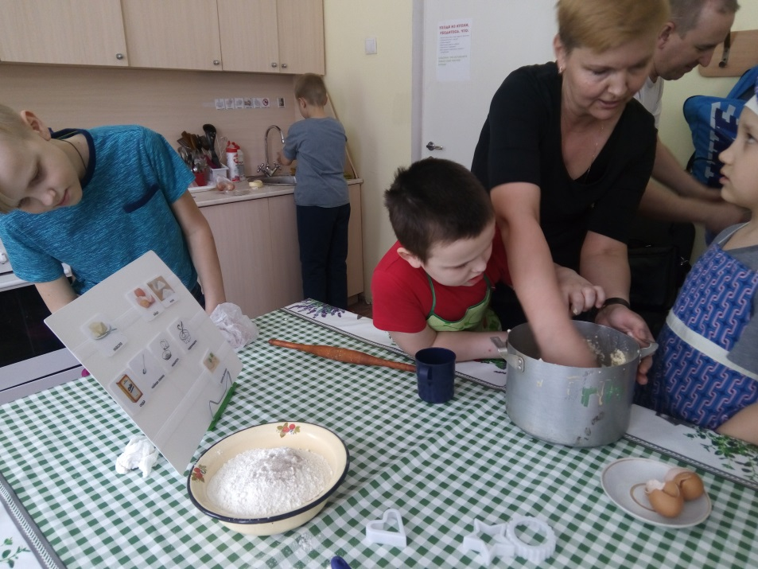
Кулинарные мастер-классы
Ивановская областная общественная организация молодых инвалидов и их родителей «Грани» использует для организации кулинарных мастер-классов визуальную поддержку. Рецепты разбиты на последовательные действия, которые отображены на карточках. Так ребятам легче видеть, что они уже сделали, а что еще нужно сделать.

Slide 11
Визуальная поддержка облегчает понимание детьми поставленных задач, упрощает взаимопонимание между ребенком и педагогом, мотивирует ребенка к выполнению заданий, снимает тревожность.
Приглашаем к сотрудничеству и разработке новых пособий для ваших занятий!

